Slide 1
Gta v/ jogos de vídeo game

Slide 2
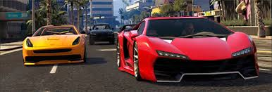

Slide 4
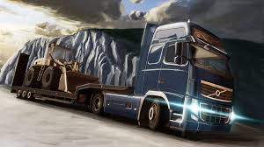
Euro Truck Simulator 2 / Simulador de caminhão para pc

Slide 5
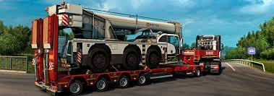
PECK DE CARGAS

Slide 6
Dlc Italia

